Slide 1
সবাইকে শুভেচ্ছা

Slide 2
পরিচিতি
রনদা গাঙ্গুলী
সহকারী শিক্ষক
টাকাটুকিয়া সরকারি প্রাথমিক বিদ্যালয়, তাহিরপুর,সুনামগঞ্জ
মোবাইল নম্বরঃ 01736-952350

Slide 3
পাথ
পাঠ পরিচিতি
শ্রেণি- ২য়
বিষয়- প্রাথমিক গণিত
পাঠ- ভাগ
পাঠ্যাংশ- ভাগের ধারণা লাভ করবে ।
সময়- ৪০মিনিট ।

Slide 4
চল একটি ছবি দেখি

Slide 5
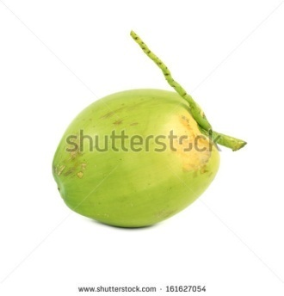
পাঠ ঘোষণা
আজ আমরা ভাগের ধারণা লাভ করব

Slide 6
শিখন ফল
১৩.১.১: উপকরন ব্যবহার করে ভাগ করতে পারবে ।
১৩.২.১: গুণের নামতা ব্যবহার করে ভাগ করতে পারবে।

Slide 7
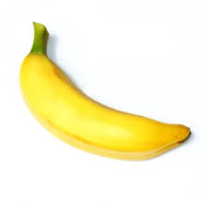
এখানে কয়টি কলা আছে ?
কলাগুলোকে দুইভাগে ভাগ করি

Slide 8
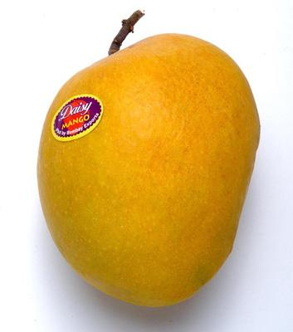
নীচের ছবিতে কয়টি আম দেখতে পাচ্ছি ?
এগুলোকে আমরা তিনটি বাক্সে সমান ভাবে
ভাগ করে দিলে প্রত্যেক বাক্সে কয়টি করে পড়বে ?
দুইটি করে পড়বে

Slide 9
পাঠ্য বইয়ের ৬৯ নম্বর পৃষ্ঠা খোল এবং মনোযোগ সহকারে ছবিগুলো দেখ ।
এই চিহ্নটি দেখ ।

Slide 10
এই চিহ্নটির নাম কি ?
এই চিহ্নটির নাম ভাগ চিহ্ন ।

Slide 11
দলীয় কাজ
দল ক- আমগুলোকে দুইভাগে ভাগ কর ।
দল খ- আমগুলোকে তিনভাগে ভাগ কর ।

Slide 12
মূল্যায়ন
৬টি ফুল থেকে 2টি করে কয়বার নেওয়া যায় ।
৬ টি ফুল থেকে ৩টি করে কয়বার নেওয়া যায় ।

Slide 13
সবাইকে ধন্যবাদ

